Slide 2
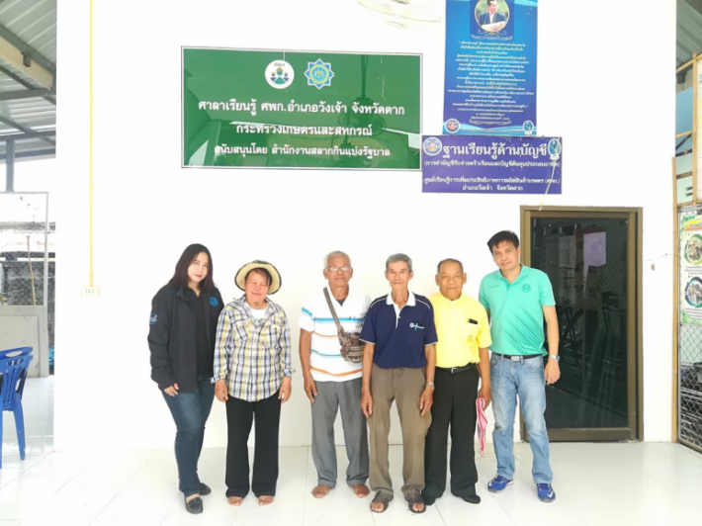
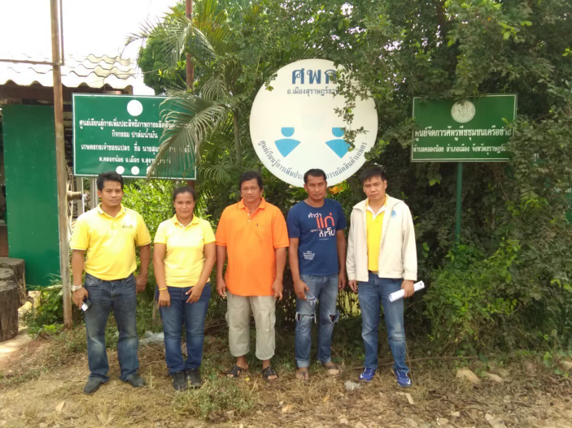
การประเมินผลโครงการ
ศูนย์เรียนรู้การเพิ่มประสิทธิภาพการผลิตสินค้าเกษตร (ศพก.)
โดย...ศูนย์ประเมินผล สำนักงานเศรษฐกิจการเกษตร
วันที่ 30 พฤศจิกายน 2563

Slide 3
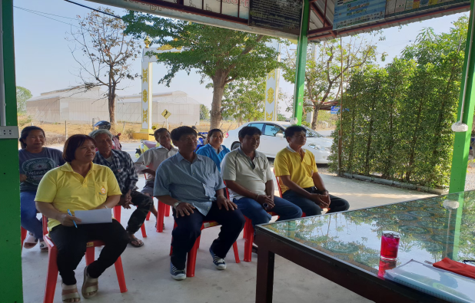
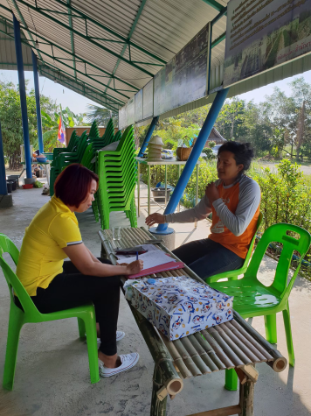
หัวข้อนำเสนอ
ความหมาย หลักการ รูปแบบ การประเมินผล
ประโยชน์ของการประเมินผล
วิธีการ/ขั้นตอนการประเมินผล
- การกำหนดประเภท แผนแบบ
- กำหนดประเด็น ตัวชี้วัด
- การเก็บรวบรวมข้อมูล
- การประมวลผลและวิเคราะห์ข้อมูล
- การเขียนรายงาน

Slide 4
ความหมายการประเมินผล
(Evaluation)
ความเห็นเกี่ยวกับสิ่งใดสิ่งหนึ่ง การตัดสินความเพียงพอคุณค่าของสิ่งใดสิ่งหนึ่ง
การตัดสินความสอดคล้องต้องกันระหว่างการปฏิบัติกับวัตถุประสงค์
การตัดสินโดยผู้เชี่ยวชาญ ตัดสินความพึงพอใจ/คุณค่า
การตีค่า ตีราคาในสิ่งนั้นๆ เพื่อตอบคำถามว่าดีแค่ไหน
การนำจำนวนที่ได้จากการวัดมาเทียบกับเกณฑ์
กระบวนการตัดสินคุณค่าของแผนงาน/โครงการ ด้วยการเก็บรวบรวมข้อมูลแล้วนำมาวิเคราะห์เพื่อนำผลมาเปรียบเทียบกับเกณฑ์ว่าบรรลุวัตถุประสงค์ที่ตั้งไว้หรือไม่เพียงใด
กระบวนการค้นหา ความสอดคล้อง ประสิทธิผล หรือความสำเร็จ และผลกระทบตามวัตถุประสงค์ของแผนงานหรือโครงการโดยกระบวนการค้นหานั้นต้องทำอย่างเป็นระบบ

Slide 5
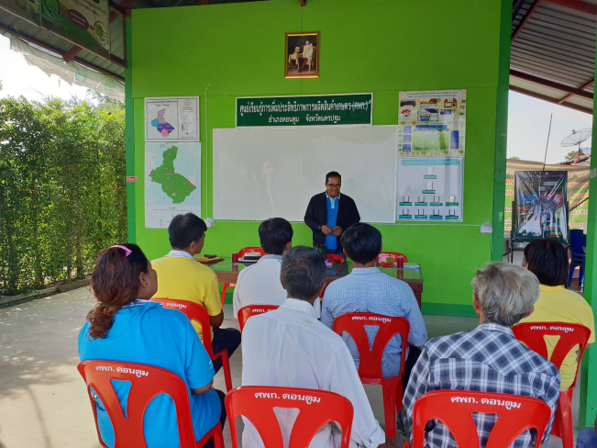
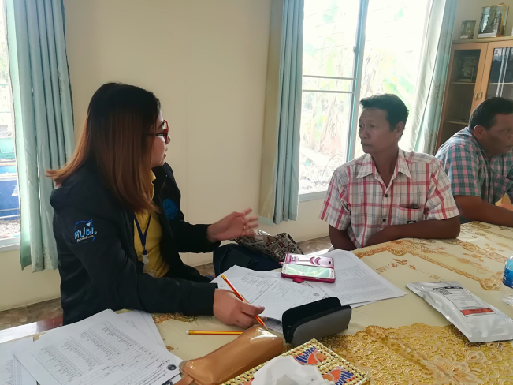
หลักการ รูปแบบ การประเมินผล
การประเมินผลแบบยึดจุดมุ่งหมายที่กำหนดไว้เป็นหลัก
(Tyler’s goal attainment Model )
การประเมินผลแบบยึดเป้าหมาย ไม่ยึดเป้าหมาย
ดูทั้งระบบในภาพของความคาดหวัง & ความเป็นจริง
(Stake’s Countenance Model )

Slide 6
หลักการ รูปแบบ การประเมินผล
การวัดผลสำเร็จ แบบสมดุล (Balanced Scorecard:BSC )

Slide 7
ประโยชน์การประเมินผล : ประเมินผลเพื่ออะไร
ช่วยในการตัดสินใจนำโครงการไปใช้
ช่วยให้ทราบว่าโครงการยังมีความจำเป็นต้องทำ
ต่อไปหรือต้องขยาย โครงการออกไปหรือไม่
นำผลที่ได้จากการประเมินผลมาใช้ในการตัดสินใจ
ปรับปรุงโครงการ
วิเคราะห์ผลการดำเนินงานโครงการว่าเป็นไปตามวัตถุประสงค์
ที่ตั้งไว้ หรือไม่ อย่างไร มีปัญหา อุปสรรค ต่อความสำเร็จอย่างไร
นำไปใช้วางแผนในโครงการที่มีลักษณะใกล้เคียง
หรือคล้ายคลึงกันต่อไป

Slide 8
หลักการ รูปแบบ การประเมินผล
การประเมินโครงการ ตามเกณฑ์ “ OECD ”
ความสอดคล้อง (Relevance)
ความเชื่อมโยง (Coherence)
ประสิทธิผล (Effectiveness)
ประสิทธิภาพ (Efficiency)
ผลกระทบ (Impact)
ความยั่งยืน (Sustainability)
Notes:
องค์การเพื่อความร่วมมือและการพัฒนาทางเศรษฐกิจ หรือ โออีซีดี ( Organization for Economic Co-operation and Development - OECD) เป็นองค์กรระหว่างประเทศของกลุ่มประเทศที่พัฒนาแล้ว และยอมรับระบอบประชาธิปไตยและเศรษฐกิจการค้าเสรีในการร่วมกันและพัฒนาเศรษฐกิจของภูมิภาคยุโรปและโลก แต่เดิมองค์กรนี้ได้ถูกก่อตั้งขึ้นในนามองค์การความร่วมมือทางเศรษฐกิจของยุโรปหรือโออีอีซี (Organization for European Economic Co-operation : OEEC) ก่อตั้งขึ้นเมื่อวันที่ 16 เมษายน ค.ศ.1948 (พ.ศ. 2491) ในช่วงสมัยสงครามเย็น วัตถุประสงค์คือเพื่อร่วมมือกันฟื้นฟูภาวะเศรษฐกิจของประเทศยุโรปหลังสงครามโลกครั้งที่ 2 ให้กลับคืนมาและคงไว้อย่างมั่นคงตามแนวทางเศรษฐกิจทุนนิยมโดยแผนการมาร์แชลล์ สัญญาในการก่อตั้งองค์การนี้ได้มีการลงนามกัน ณ กรุงปารีส ประเทศฝรั่งเศส เมื่อวันที่ 16 เมษายน ค.ศ.1948 โดยมีสมาชิกประเทศยุโรปตะวันตกจำนวน 19 ประเทศ เป็นผู้ลงนาม ได้แก่ ออสเตรีย,เบลเยี่ยม, เดนมาร์ก, ฝรั่งเศส, กรีซ, ไอซ์แลนด์, ไอร์แลนด์,อิตาลี, ลักเซมเบิร์ก, นอร์เวย์,เนเธอร์แลนด์ ,โปรตุเกส,อังกฤษ,สวีเดน,สวิตเซอร์แลนด์,ตุรกี,สหรัฐอเมริกา,เยอรมนีตะวันตกและแคว้นอิสระของตรีเยสเต

Slide 9
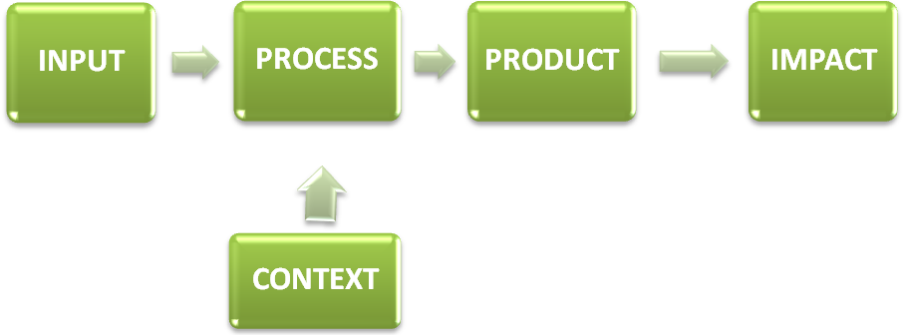
หลักการ รูปแบบ การประเมินผล
การวัดผลสำเร็จตามตัวแบบ
Logic Model
Value for money/Cost-Effectiveness
Efficiency
Efficiency
Effectiveness
ต้นทุน
(Resource/Cost)
ทรัพยากร
(Inputs)
กระบวนการผลิต
(Process or Operation)
ผลผลิต
(Outputs)
ผลลัพธ์
(Outcomes)
การประเมินผลแบบซิปป์
(CIPP Model )

Slide 10
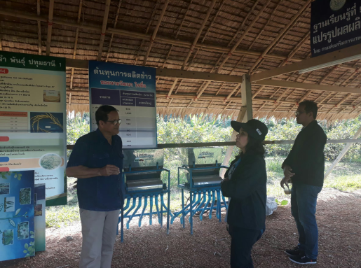
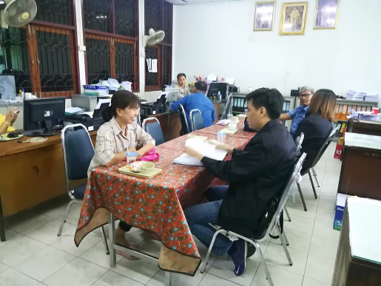
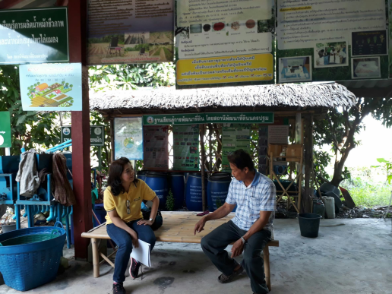
วิธีการ/ขั้นตอนการประเมินผล
Notes:
องค์การเพื่อความร่วมมือและการพัฒนาทางเศรษฐกิจ หรือ โออีซีดี ( Organization for Economic Co-operation and Development - OECD) เป็นองค์กรระหว่างประเทศของกลุ่มประเทศที่พัฒนาแล้ว และยอมรับระบอบประชาธิปไตยและเศรษฐกิจการค้าเสรีในการร่วมกันและพัฒนาเศรษฐกิจของภูมิภาคยุโรปและโลก แต่เดิมองค์กรนี้ได้ถูกก่อตั้งขึ้นในนามองค์การความร่วมมือทางเศรษฐกิจของยุโรปหรือโออีอีซี (Organization for European Economic Co-operation : OEEC) ก่อตั้งขึ้นเมื่อวันที่ 16 เมษายน ค.ศ.1948 (พ.ศ. 2491) ในช่วงสมัยสงครามเย็น วัตถุประสงค์คือเพื่อร่วมมือกันฟื้นฟูภาวะเศรษฐกิจของประเทศยุโรปหลังสงครามโลกครั้งที่ 2 ให้กลับคืนมาและคงไว้อย่างมั่นคงตามแนวทางเศรษฐกิจทุนนิยมโดยแผนการมาร์แชลล์ สัญญาในการก่อตั้งองค์การนี้ได้มีการลงนามกัน ณ กรุงปารีส ประเทศฝรั่งเศส เมื่อวันที่ 16 เมษายน ค.ศ.1948 โดยมีสมาชิกประเทศยุโรปตะวันตกจำนวน 19 ประเทศ เป็นผู้ลงนาม ได้แก่ ออสเตรีย,เบลเยี่ยม, เดนมาร์ก, ฝรั่งเศส, กรีซ, ไอซ์แลนด์, ไอร์แลนด์,อิตาลี, ลักเซมเบิร์ก, นอร์เวย์,เนเธอร์แลนด์ ,โปรตุเกส,อังกฤษ,สวีเดน,สวิตเซอร์แลนด์,ตุรกี,สหรัฐอเมริกา,เยอรมนีตะวันตกและแคว้นอิสระของตรีเยสเต

Slide 11
กำหนดประเภทการประเมินผล
แบ่งตามช่วงระยะเวลาโครงการ/แผนงาน
การประเมินผลก่อนเริ่มโครงการ (Pre Evaluation)
การประเมินผลระหว่างโครงการ (Ongoing Evaluation)
การประเมินผลเมื่อเสร็จสิ้นโครงการ (Post Evaluation)

Slide 12
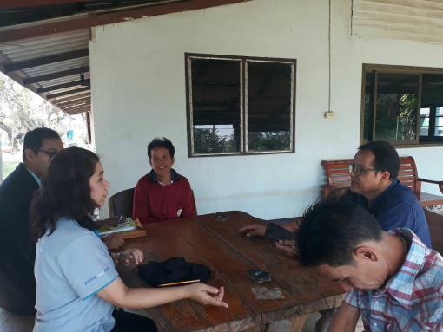
กำหนดแผนแบบ (Design)
การประเมินโดยใช้แผนแบบทดลอง(Experimental Design)
การเปรียบเทียบก่อนและหลังโครงการ ไม่มีกลุ่มควบคุม
(Pretest – Posttest Design no Control Group )
การเปรียบเทียบก่อนและหลังโครงการ มีกลุ่มควบคุม
(Pretest – Posttest Design with Control Group )
การเปรียบเทียบหลังโครงการ มีกลุ่มควบคุม
(Pretest Only Design with Control Group )
การประเมินโดยไม่ใช้แผนแบบทดลอง
(Nonexperimental Design) เปรียบเทียบกับเป้าหมาย เกณฑ์ ค่ามาตรฐาน/สถิติ

Slide 13
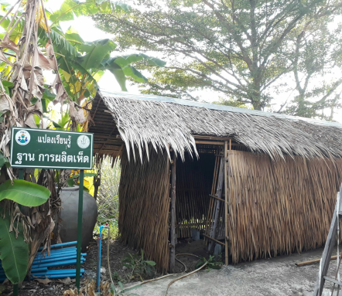
การกำหนดประเด็น ตัวชี้วัด
บริบท/สภาวะแวดล้อม (C: Context)
ประเด็น ตัวชี้วัดที่ชี้ให้เห็นว่า ความจำเป็น ความคุ้มค่า ความเหมาะสมของเป้าหมายโครงการ ประเด็นปัญหาที่จะเกิดขึ้นภายหน้า
ตัวอย่างเช่น สภาพปัญหาในพื้นที่

Slide 14
ปัจจัยนำเข้า (I : Input)
ประเด็น ตัวชี้วัดที่ชี้ให้เห็นว่าปัจจัยต่างๆ
ที่นำเข้าสู่การดำเนินงานมีความเหมาะสมเพียงใด
ตัวอย่าง
เช่น จำนวนคน จำนวนวัตถุดิบต่างๆ จำนวนเงินลงทุน

Slide 15
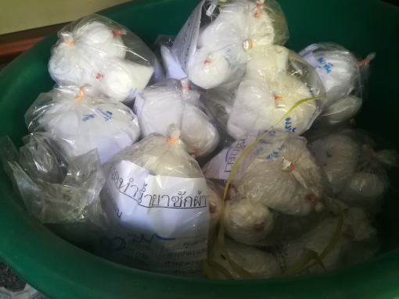
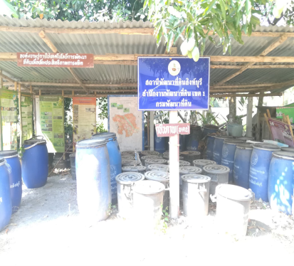
กิจกรรม (A : Activity)
ประเด็น ตัวชี้วัดที่ชี้ให้ทราบว่า การดำเนินงาน/การกระทำเพื่อเปลี่ยนปัจจัยนำเข้ามาเป็นผลได้ในช่วงเวลาหนึ่ง บรรลุเป้าหมายที่กำหนดไว้มากน้อยเพียงใด
ตัวอย่าง : การพัฒนาศูนย์เรียนรู้ฯ
ตัวชี้วัด : จำนวนครั้งในการประชุมวาง
แผนการดำเนินงานของศูนย์เรียนรู้ฯ
จำนวนครั้ง/กิจกรรมที่สนับสนุนวัสดุ อุปกรณ์
ให้ศูนย์เรียนรู้ฯ

Slide 16
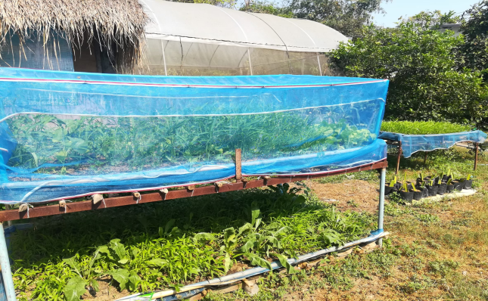
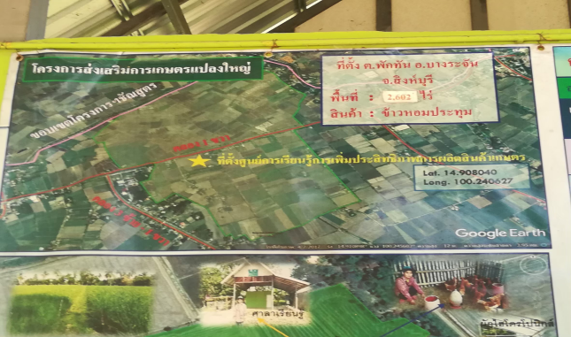
กระบวนการ (P : Process)
ประเด็นตัวชี้วัดที่ชี้ให้ทราบว่าการดำเนินงานในช่วงต่างๆ ควรจะต้องปรับปรุงหรือแก้ไขในส่วนใดบ้าง เพื่อเพิ่มประสิทธิภาพ หรือทำให้การดำเนินงานนั้นๆ บรรลุเป้าหมายที่กำหนดไว้
ตัวอย่างเช่น ระยะเวลาการดำเนินงาน สอดคล้องเป็นไปตามแผนที่วางไว้หรือไม่

Slide 17
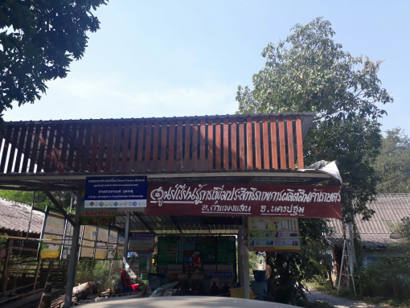
ผลผลิต/ผลได้ (P: Product)
ประเด็น ตัวชี้วัดที่สามารถบอกได้ว่า ผลผลิตที่ได้บรรลุตามเป้าหมายหรือวัตถุประสงค์หรือไม่
ตัวอย่าง : การพัฒนาศูนย์เรียนรู้
ตัวชี้วัดผลผลิต : จำนวนศูนย์เรียนรู้ที่ได้รับการพัฒนา

Slide 18
ผลลัพธ์ (O : Outcome)
/ ผลกระทบ (Impact)
ประเด็น ตัวชี้วัดที่แสดงให้เห็นถึงผลอันเนื่องมาจากผลจากการดำเนินงาน
ตัวอย่าง: การพัฒนาศูนย์เรียนรู้ฯ
ตัวชี้วัดผลลัพธ์ : จำนวนผู้ที่มารับบริการศูนย์เรียนรู้เพิ่มมากขึ้น ได้นำความรู้จากศูนย์ไปใช้ประโยชน์เกิดรายได้เพิ่มขึ้น

Slide 19
การเก็บรวบรวมข้อมูล
ประเภทของข้อมูล: ตามแหล่งที่มาของข้อมูล
ข้อมูลปฐมภูมิ เป็นข้อมูลที่เก็บรวบรวมโดยหน่วยงานผู้ประเมิน
จากการสำรวจด้วยตัวอย่าง หรือสำมะโน
ข้อมูลทุติยภูมิ เป็นข้อมูลที่มีการรวบรวมไว้แล้วทั้งหน่วยงานของ
ผู้ประเมินและหน่วยงานอื่นๆ เช่น เอกสารประกอบการรายงานต่างๆ
เอกสารวิชาการ วิทยานิพนธ์

Slide 20
การเก็บรวบรวมข้อมูล
ข้อมูลปฐมภูมิ : สำรวจด้วยตัวอย่าง สำมโน
เครื่องมือ เช่น แบบสอบถาม แบบสัมภาษณ์ แบบออนไลน์
ประชากร: กลุ่มสมาชิกทั้งหมด
ที่ต้องการศึกษา
กลุ่มตัวอย่าง: ส่วนหนึ่งของประชากรที่ถูกเลือกมาศึกษา
แทนประชากรทั้งหมด

Slide 21
การกำหนดขนาดตัวอย่าง
ขึ้นกับ งบประมาณ เวลา เครื่องมือ ความคุ้มค่า
กรณีทราบจำนวนประชากร : สามารถใช้เกณฑ์กำหนด ดังนี้
1. ปชก. หลักร้อย ใช้กลุ่มตัวอย่างอย่างน้อย 25%
2. ปชก. หลักพัน ............ 10%
3. ปชก. หลักหมื่น ............ 5%
4. ปชก. หลักแสน ............ 1%
ใช้สูตร ตามวิธีการสุ่มตัวอย่าง
ใช้ตารางสำเร็จรูปของ R.V. Crejcie & D.W. Morgan

Slide 22
การประมวลและวิเคราะห์ข้อมูล
การประมวลด้วยเครื่องคอมพิวเตอร์ :
ใช้ App. Excel SPSS STATA
การวิเคราะห์ข้อมูล
ใช้สถิติเชิงพรรณนา (Descriptive Statistics)
ค่าผลรวม ค่าเฉลี่ย ร้อยละ ฐานนิยม มัธยฐาน
ค่าเบี่ยงเบนมาตรฐาน
ใช้สถิติเชิงอนุมาน (Inferential Statistics) :
Chi-square test t-test F-test ANOVA
ใช้ลิเกริต์สแกล (Likert Scale) :
ค่าคะแนน (ข้อมูลเชิงคุณภาพ)

Slide 23
การเขียนรายงาน
แสดงผลลัพธ์ของงานที่สามารถนำไปใช้ในการปรับปรุงและพัฒนาโครงการ
ใช้เป็นหลักฐานทางวิชาการ ใช้ปรับปรุงการดำเนินงาน ใช้ศึกษาค้นคว้าหรืออ้างอิงและประยุกต์ใช้ในการแก้ปัญหาหรือวางแผนการทำงาน
การเขียนไล่เรียงตามรูปแบบที่กำหนด ประเด็นต่าง ๆ สอดแทรกตัวชี้วัด
ในแต่ละประเด็น

